Slide 1
KUNSKAP
Kapitel 4, 5 , 6 och 7 i Filosofera!
filosofi 1 för gymnasiet

Slide 2
Kapitlens innehåll:
4. Vad är kunskap?
5. Hur får vi kunskap?
6. Kan vi veta något om andras tankar och känslor?
7. Kan vi veta något över huvud taget?

Slide 3
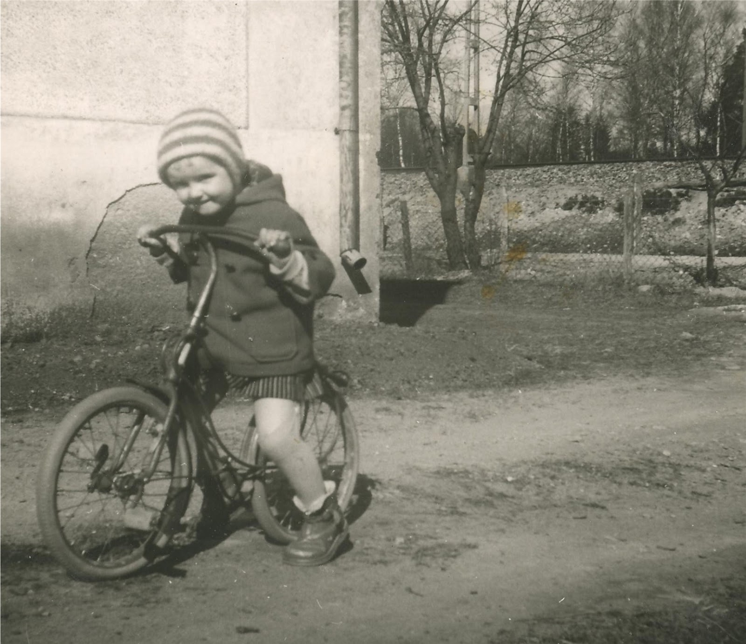
Kapitel 4: Vad är kunskap?
Utförandekunskap
Kan även kallas praktisk kunskap. T ex:
Att kunna cykla
Att kunna äta med kniv och gaffel
Att kunna skruva ihop en motor.
Det sista exemplet kan göras om från praktisk till teoretisk kunskap och tvärtom
Denna typ av kunskap kräver träning!

Slide 4
Tyst kunskap
Kan även kallas intuition
Betyder att man inte riktigt kan säga hur man gör – man bara kan det!

Slide 5
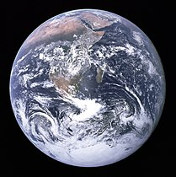
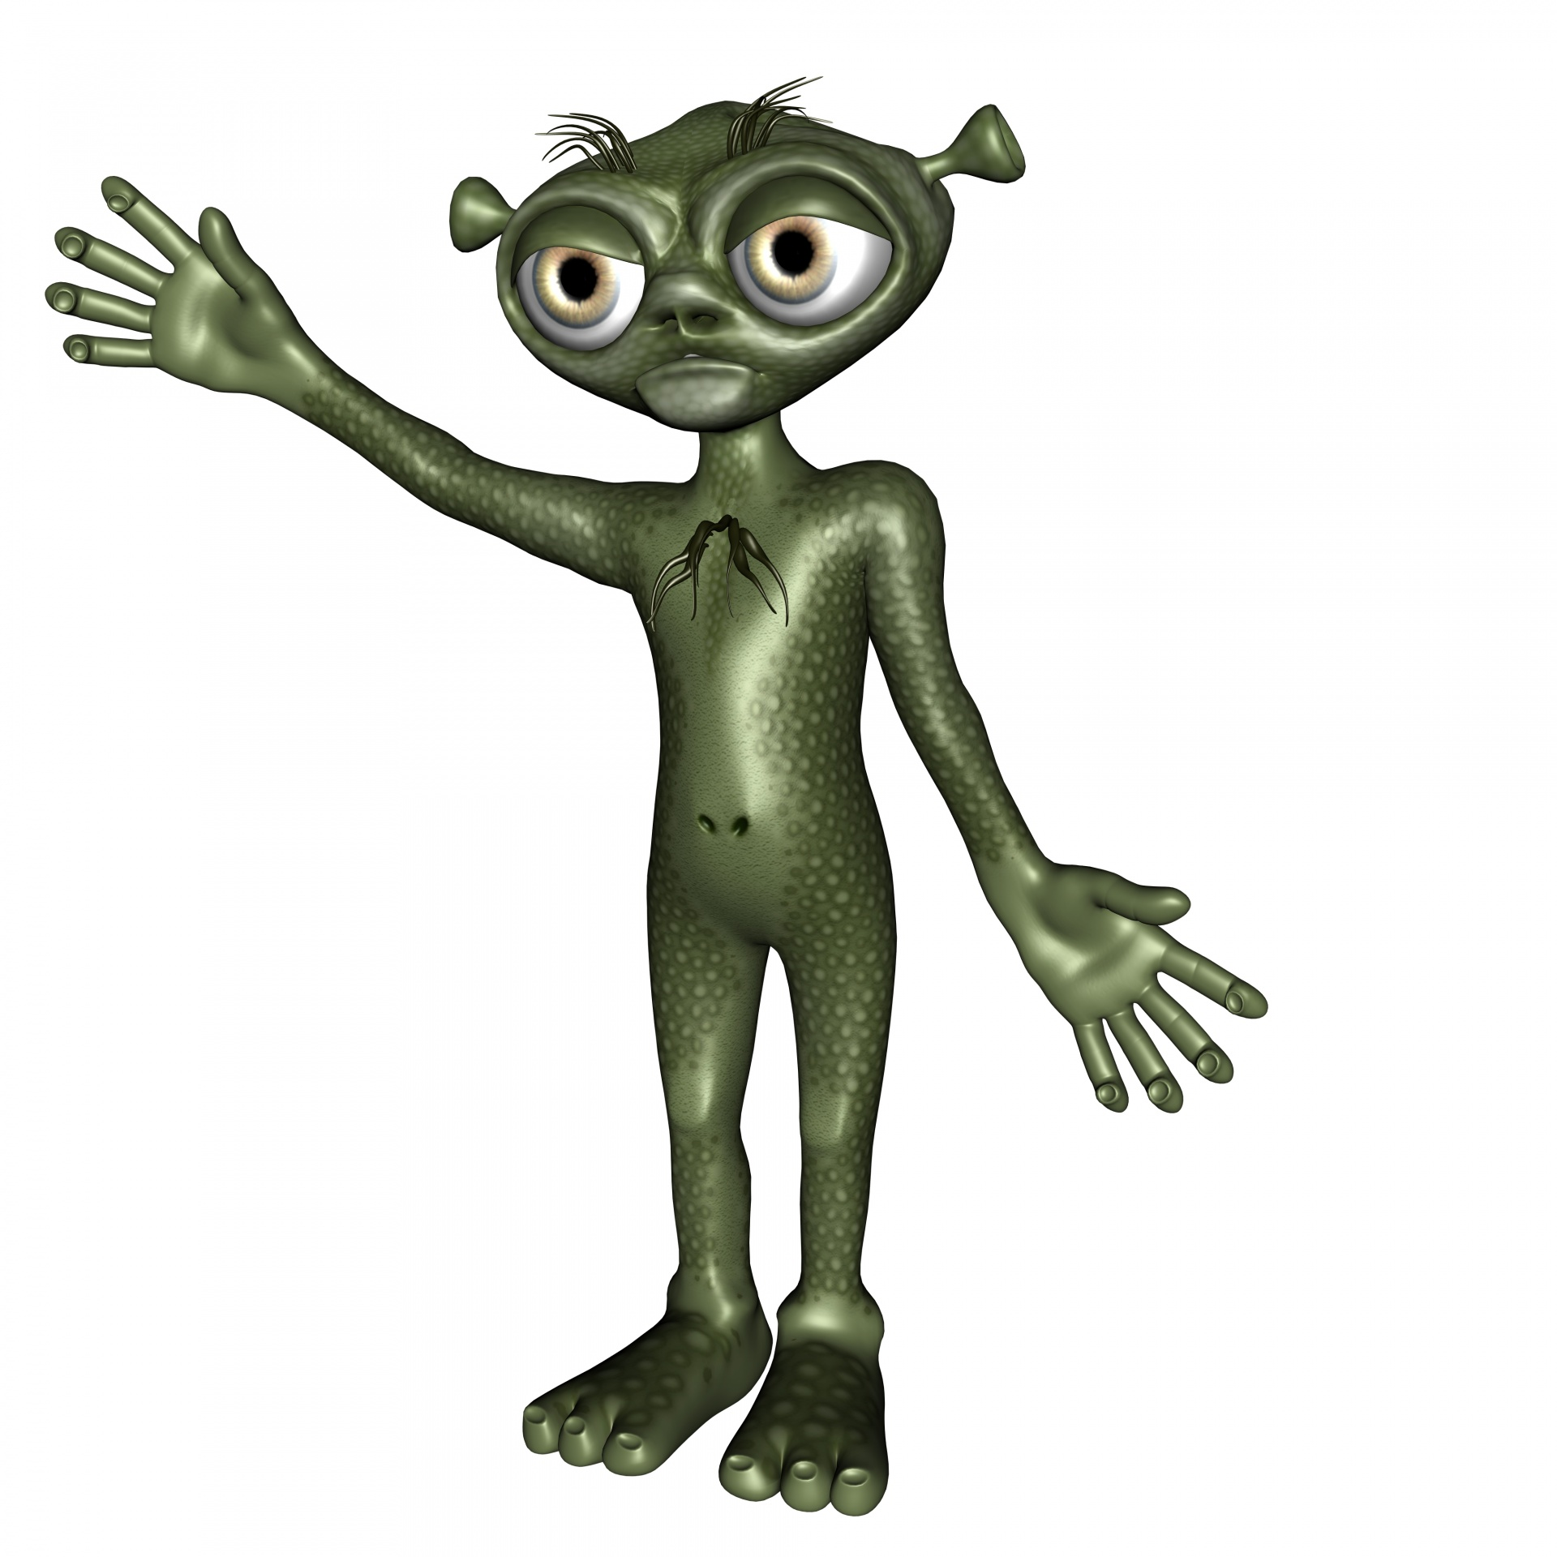
Påståendekunskap
Kallas även teoretisk kunskap
Enligt Platon måste tre kriterier vara uppfyllda:
Det du vet måste vara sant
Det man vet tror man på
Man har goda skäl att tro det man vet

Slide 6
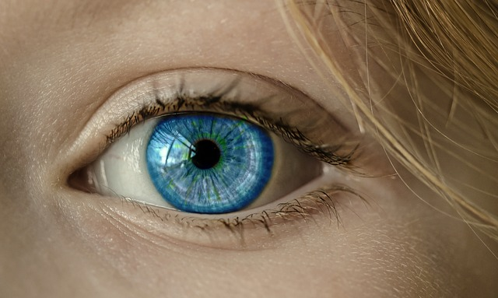
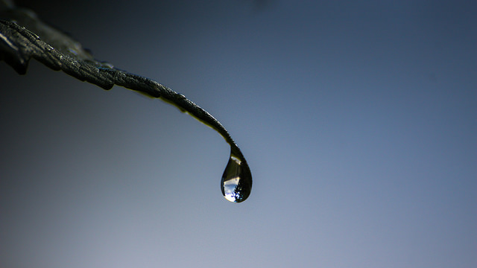
Vilka skäl har man att bli övertygad?
Sinneserfarenheter (syn, hörsel, känsel)
Minnen
Induktiv slutledning (slutsats efter observationer)
Deduktiv slutledning (slutsats efter allmän regel)
Omedelbar insikt (logisk insikt)

Slide 7
FACTFULNESS
https://www.gapminder.org/
https://www.gapminder.org/tools/#$state$time$value=1800;;&chart-type=bubbles

Slide 8
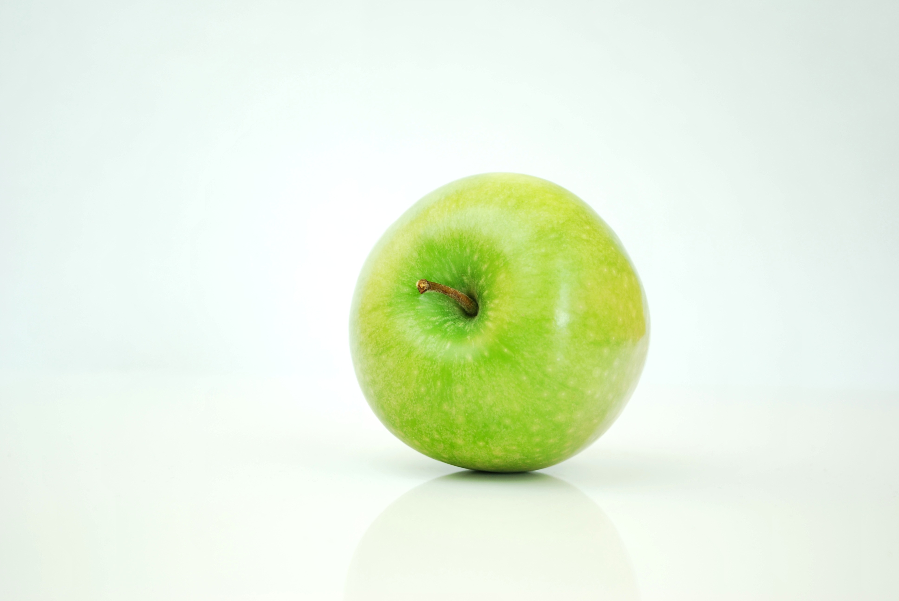
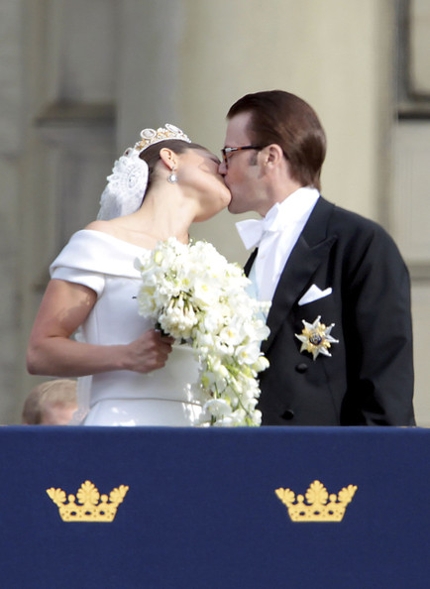
Sanningsteorier
Korrespondensteorin
Ett påstående är sant om det överensstämmer med ett faktum
T ex ”Jorden är rund” eller ”Äpplet ligger på bordet”
Vi kan ta reda på vad som är sant genom att skaffa fram fakta.
Vi bör känna till den yttre verkligheten, eftersom vi måste ta hänsyn till den.
Problem:
”Det är fel att ljuga” eller ”Daniel älskar Viktoria” är påståenden som inte riktigt kan kontrolleras genom att skaffa fram fakta

Slide 9
Koherensteorin
Sant är det som överensstämmer med andra sanningar
Vi kan ta reda på om ett påstående är sant genom att jämföra det med annat vi tror är sant
Uppfattningarna måste hänga ihop
Problem:
Det går att konstruera flera alternativa sanningar
Påhittade konstruktioner kan uppfattas som sanna
Anders sågs på platsen
Anders DNA finns på kniven
Anders sa att han skulle hämnas
Anders skickade ett hotfullt sms till offret
”Anders är skyldig

Slide 10
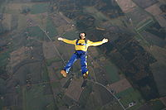
Den pragmatiska sanningsteorin
Pragmatism: sanning = nytta
Sanning är det som medför bäst konsekvenser i längden
T ex Det kan vara nyttigt att tro att människor inte kan flyga
men är det nyttiga sant eller är det sanna nyttigt?

Slide 11
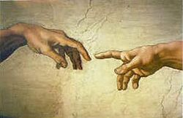
Konsensusteorin
Sant är det som man kommer överens om är sant, alltså:
Sant är det som de flesta tror
För att ta reda på vad som är sant måste man ta reda på vad de flesta tror
Det är viktigt att vi har samma bild av verkligheten som de andra omkring oss

Slide 12
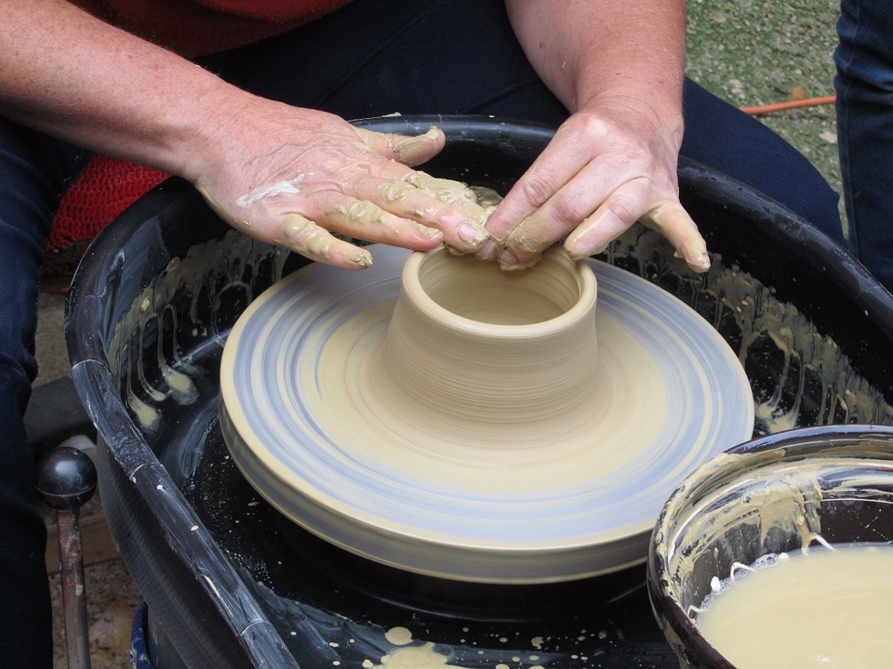
Kapitel 3: Finns Gud?
I de abrahamitiska religionerna argumenteras inte för Guds existens eftersom den tas för given.
Grekisk filosofisk tradition ledde till att man sökte förnuftiga argument för Guds existens
Det ontologiska gudsbeviset: det perfekta vore inte perfekt om det inte existerade ; Gud är perfekt = Gud existerar
Det kosmologiska gudsbeviset: Gud är orsaken till att allt existerar, en första orsak
Det teleologiska gudsbeviset; världen är så väl konstruerad att det måste finnas en konstruktör, d.v.s. Gud.

Slide 13
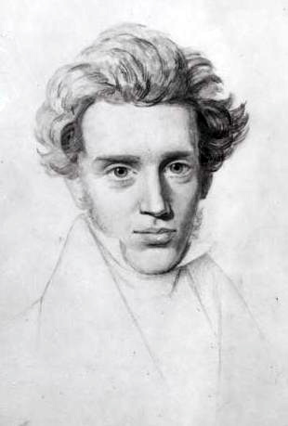
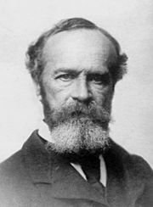
Sören Kirkegaard (1813 – 1855) menade att man behöver inga bevis för Guds existens utan man väljer vad man tror, trots att det inte finns några skäl.
William James (1842 – 1910) menade att det är våra behov, känslor och önskningar som styr vad vi tror på, och tron på Gud tillfredsställer flera av de behoven.
Frågor: Hur passar Kirkegaards och James resonemang ihop med den pragmatiska sanningsteorin och konsensusteorin?
Hur kan man argumentera för Guds existens om man är pragmatiker eller konsensusteoretiker?

Slide 14
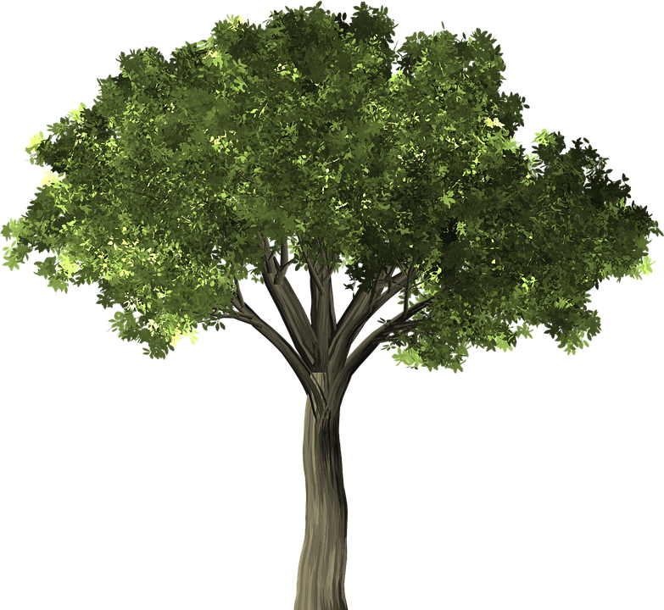
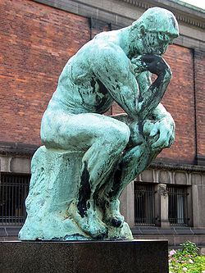
Kapitel 5: Hur får vi kunskap?
Intryck utifrån
Bearbetning av intrycken utifrån:
Rationalism = Kunskap genom tänkande
Empirism = Kunskap genom sinneserfarenhet

Slide 15
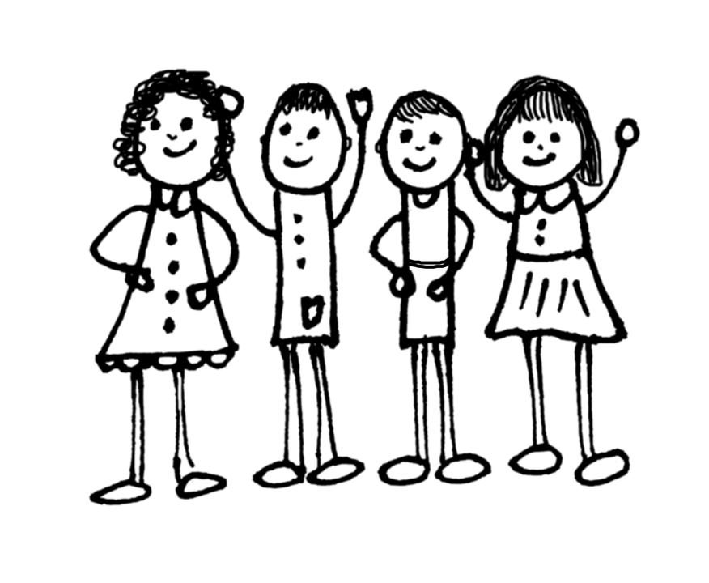
Uppgift kapitel 5
Fyra filosofer :
René Descartes
Jahn Locke
David Hume
Immanuel Kant
Redovisning:
Berätta om din filosof i tvärgrupp!
Svara på frågorna till kapitlet i gruppen.

Slide 16
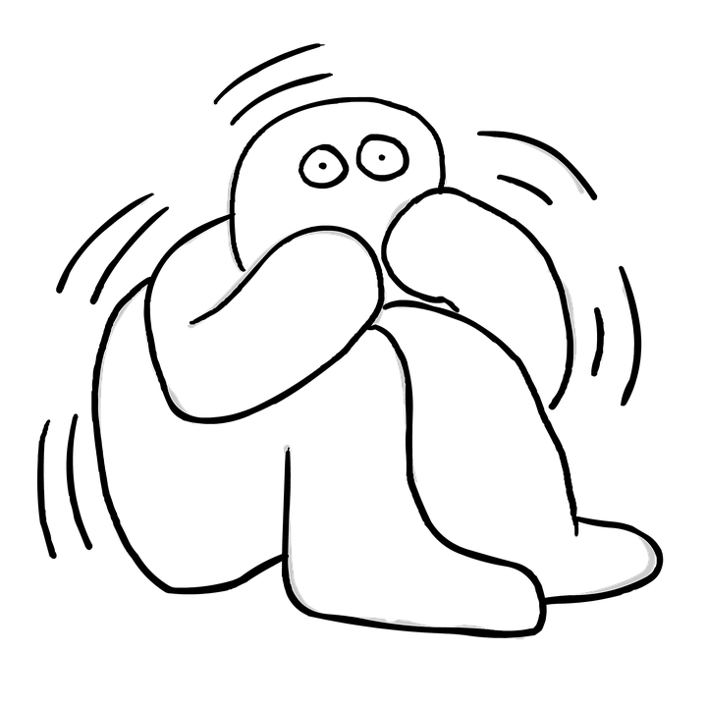
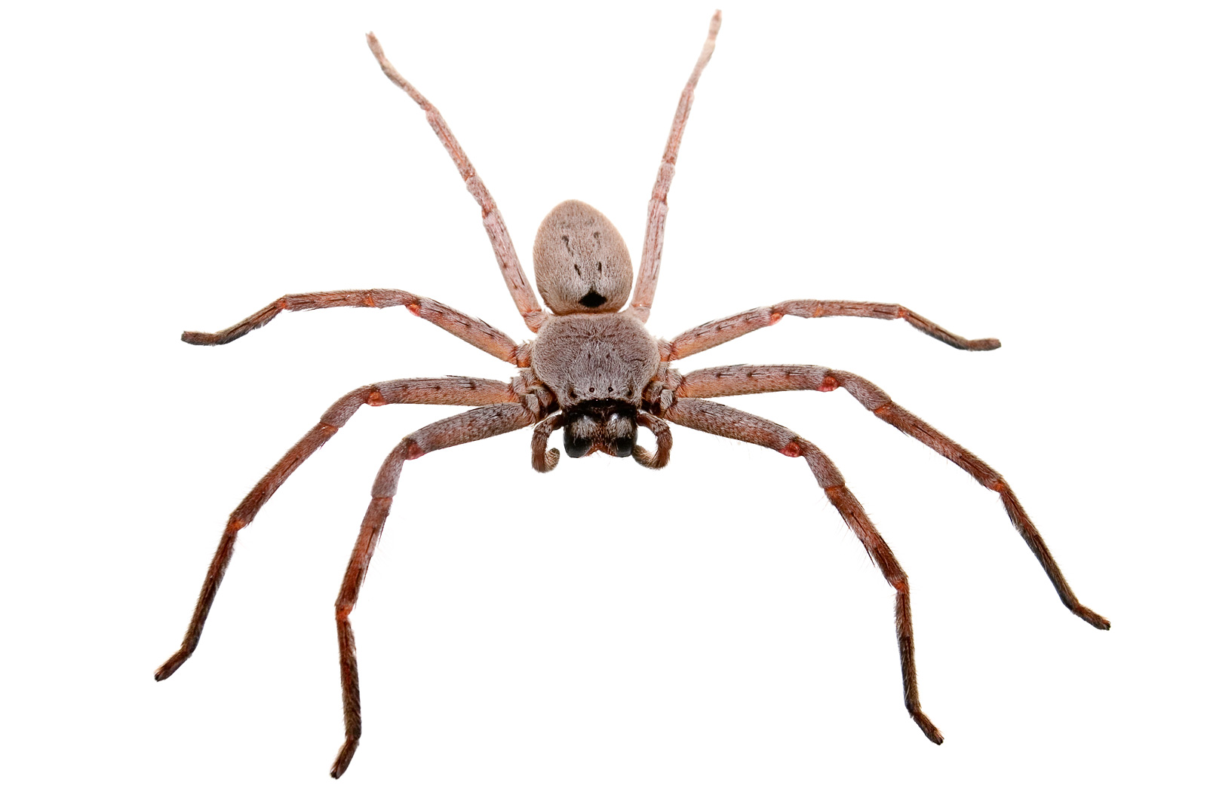
Kapitel 6: Kan vi veta något om andras tankar och känslor?
Du har direkt erfarenhet av dina egna tankar och känslor, som t ex när du är rädd eller har ont någonstans.
Det KAN också röra sej om självsuggestion som du själv framkallat.

Slide 17
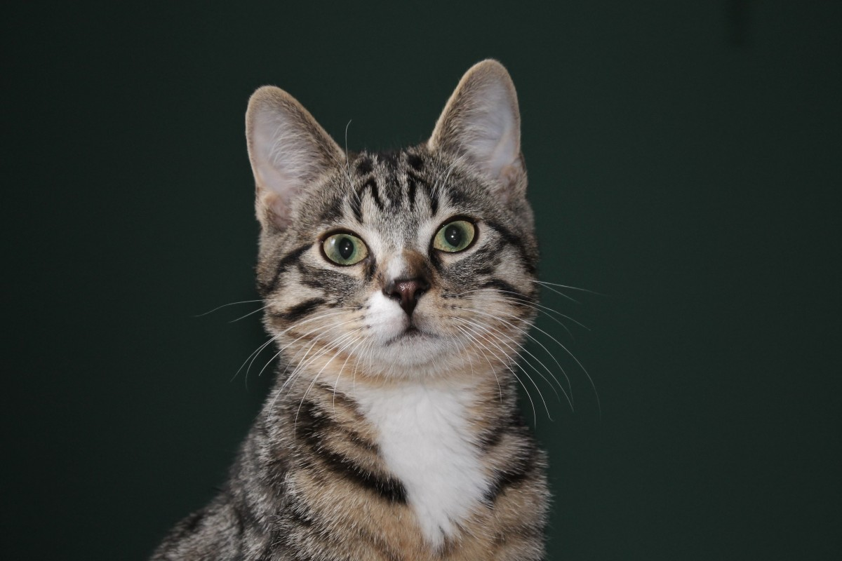
Kunskap om andra genom sig själv
Andra liknar mej och deras beteende drivs av samma känslor som mina!
Analogislutledning

Slide 18
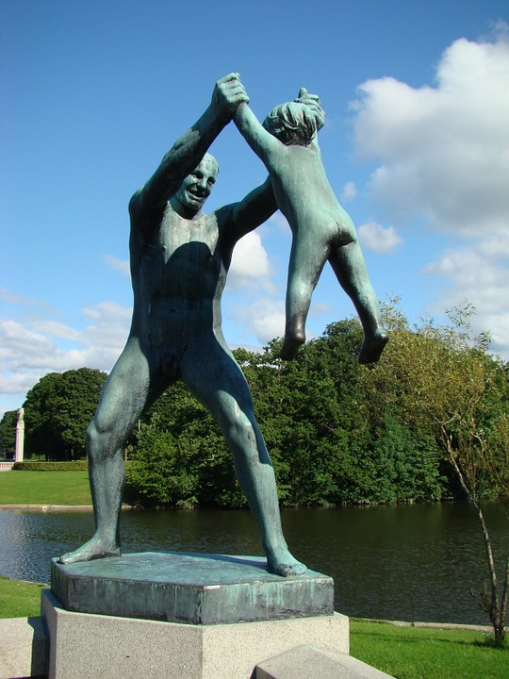
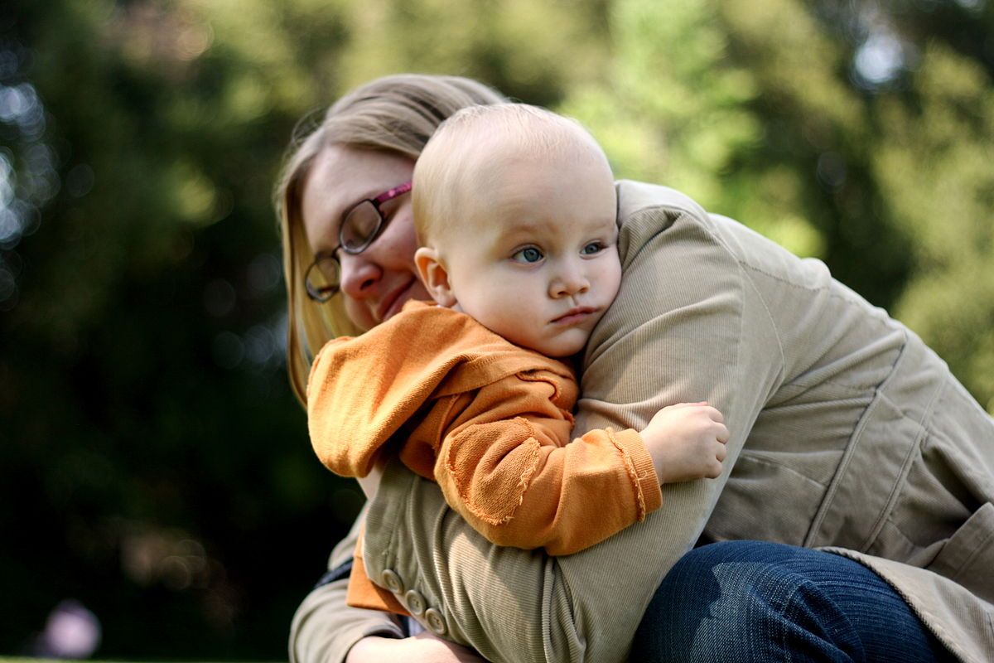
Kunskap om sig själv genom andra
Det är genom samspel med andra som vi lär oss att känna igen en viss känsla. (Ludvig Wittgenstein)
Christine Overall menar att för kvinnor är det självklart att andra har känslor
FRÅGA: Är det en fråga om manligt och kvinnligt att ifrågasätta hur eller om andra känner?

Slide 19
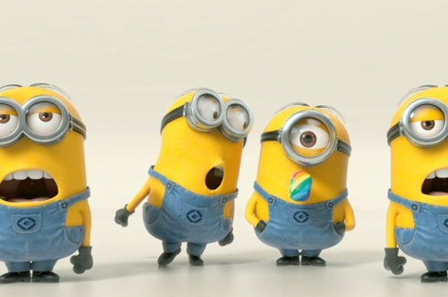
Kapitel 7: Kan vi veta något över huvud taget?
Under momentet ”Existens” diskuterade vi vad verkligheten består av; om den är materiell, andlig, både andlig och materiell eller om den har fler dimensioner än dessa två.
Monism, dualism, pluralism.
Vi diskuterade också ifall vi uppfattar tillvaron korrekt eller om vi bara tror att verkligheten är så som vi uppfattar den.
Detta är en skeptisk frågeställning!
Enligt skepticismen har vi inte kunskap om vi inte är helt säkra och inte kan ta fel.
????

Slide 20
Skepticism är en spärr mot
Dogmatism (= att vara tvärsäker)
” Felet på världen är att de dumma är så
säkra på sin sak och de visa så fulla av tvivel” Bertrand Russell
https://www.youtube.com/watch?v=PqjdRAERWLc
https://www.youtube.com/watch?v=xehTcQeqDWs&t=35s

